Slide 1
Зачет по проектной деятельности
Команда И2.
«Образовательные технологии
для современных школьников»

Slide 2
1.Проделанная работа за период интенсива
1.Тренинг по командообразованию; постановка целей, задач, выдвижение гипотез, изучение теоретико-методологической базы по проблеме; | 6.Проведение глубинного интервью обучающихся;
2.Создание паспорта проекта и презентации; | 7.Подбор альтернативных методик для исследования; сбор данных, проведение анкетирования;
3.Участие в отчетных и поддерживающих мероприятиях: -Хакатон; -Труба экспертов; -Защита проекта. | 8.Систематизация полученных результатов;
4.Создание анкет для глубинного интервью преподавателей и об-ся; | 9.Обсуждение дальнейшего развития проекта;
5.Проведение глубинного интервью преподавателей; | 10.Написание статьи в черновом варианте;

Slide 3
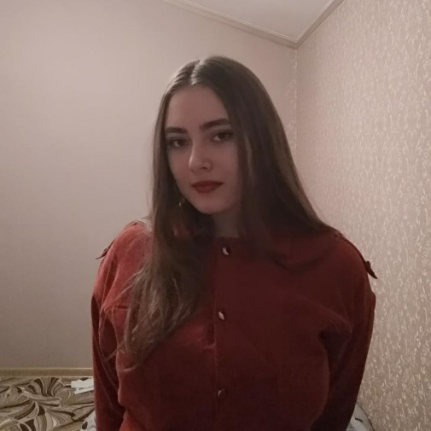
2.Команда проекта
Наставник: Гордикова Ирина Васильевна
Шигаева Наталья Александровна | Чекалкина Лариса Александровна | Каримов Рустам Айратович | Василенко Диана Руслановна | Франк Карина Викторовна

Slide 4
2.Вклад каждого участника команды в работу над проектом
Шигаева Наталья Александровна
1.Координация команды;
2.Создание ЦС, презентаций для контрольных точек интенсива;
3.Выступления на контрольных точках интенсива;
4.Разработка анкеты для глубинного интервью преподавателей;
5.Проведение глубинного интервью с преподавателями;
6.Участие в командных встречах в Тимс;
7.Создание и оформление заявки на конкурс
«Россия-страна возможностей»

Slide 5
2.Вклад каждого участника команды в работу над проектом
Чекалкина Лариса Александровна
1.Изучение теоретико-методологической базы по проблеме;
2.Участие в командных встречах в Тимс;
3.Редактирование материалов для контрольных точек интенсива;
4.Разработка анкеты для глубинного интервью обучающихся;
5.Генерирование идей для развития проекта;

Slide 6
2.Вклад каждого участника команды в работу над проектом
Каримов Рустам Айратович
1.Изучение теоретико-методологической базы
по проблеме;
2.Создание ЦС для контрольных точек интенсива;
3.Выступления на контрольных точках интенсива;
4.Участие в командных встречах в Тимс;
5.Создание визуального ряда: схем для презентаций;
6.Редактирование материала и генерация новых идей;

Slide 7
2.Вклад каждого участника команды в работу над проектом
Василенко Диана Руслановна
1.Создание ЦС, презентаций для контрольных точек интенсива;
2.Проведение глубинного интервью обучающихся;
3.Проведение анкетирования обучающихся по альтернативным методикам;
4.Участие в командных встречах в Тимс;
5.Оцифровка результатов опроса и систематизация результатов;

Slide 8
2.Вклад каждого участника команды в работу над проектом
Франк Карина Викторовна
1.Проведение глубинного интервью обучающихся;
2. 2.Проведение анкетирования обучающихся по альтернативным методикам;
3.Участие в командных встречах в Тимс;
4.Оцифровка результатов опроса и систематизация результатов;

Slide 9
3.Возможные пути развития проекта (варианты дальнейшей коммуникации с ЦА и инвесторами), перспективы. Что помогло, а что мешало развитию проекта(возможности применения сделанного продукта заказчиком). Что было сделано после интенсива.
Возможные пути развития проекта:
-продолжить исследование и опубликовать результаты;
-создать продукт и упаковать, как курс повышения квалификации «Как мотивировать? Образовательные технологии для современных школьников»;
-глобальная долгосрочная цель: создание цифровой платформы курсов для учителей и наставников;
Что помогло развитию проекта:
«+»
Работа наставника;
Встречи с экспертами во время интенсива;
Поддерживающие мероприятия интенсива;
Что мешало развитию проекта:
«-»
Занятость членов команды;
Не своевременно выполнение поставленных задач;
Отсутствие некоторых компетенций: например, в обработке результатов исследования;
Сделано после интенсива:
Оформление и подача заявки на участие в конкурсе «Моя страна-моя Россия» в номинации «Моя педагогическая инициатива»

Slide 10
4.Рефлексия:что дала работа над проектом команде в целом и каждому участнику в частности/ что получилось сделать, что можно сделать лучше, какие возникли трудности и как с ними справлялись
-Опыт взаимодействия и выполнения поставленных задач в команде;
-Опыт в проведении глубинного интервью;
-Умения донести свои идеи и мысли и уметь трансформировать их в продукт;
-Расширение кругозора, новый взгляд на исследовательский проект;
Трудности:
-Работа рывками –синхронизация команды при взаимодействии с наставником;
-Освоение новых компетенций, получение новых знаний, для осмысления, которых понадобилось много времени;
Можно сделать лучше:
-Добавить участников команды, обладающих необходимыми компетенциями;

